Slide 1
Objektno Orijentisano Programiranje 1
Objektno orijentisano programiranje

Slide 2
Tema
Šta je klasa?
Šta je objekat?
Šta je referenca na objekat neke klase?
Atributi i metode
Konstruktori
Uništavanje objekata
Static ključna reč

Slide 3
Šta nam treba od prethodnog znanja?
Tipovi podataka
Funkcije

Slide 4
Objekti i Klase

Slide 5
Objektno orijentisano programiranje
U objektno orijentisanom programiranju, u sklopu opisa problema, potrebno je uočiti entitete (jedinice posmatranja) koji se nalaze u svetu (domen) u kojem se nalaze, kao i problem koji se rešava.
Potrebno je uočiti koji entiteti se nalaze u svetu, opisati ih i navesti operacije nad njima
Uz pomoć operacija problem se rešava.

Slide 6
Kako grupisati podatke o nekom entitetu?
Jednu osobu:
String ime, prezime;
Više osoba - nizovima?
String[][] osoba = new String[2][2]();
osoba[0][0] = "Pera"; osoba[0][1]="Perić";
osoba[1][0] = "Đura"; osoba[1][1]="Đurić";
Ili krug?
double x, y, r;
double površina(double x, double y, double r)
Klasama?

Slide 7
Objektno orijentisano programiranje
Objektno orijentisano programiranje se svodi na identifikaciju entiteta u nekom domenu, navođenje njihovih osobina i pisanje operacija nad tim osobinama.
U objektno orijentisanoj terminologiji, entiteti su opisani klasama, osobine su atributi, a operacije su metode.

Slide 8

Primer
Ako pišemo program koji računa površinu kruga, svet u kojem se nalazi krug je Dekartov pravougaoni koordinatni sistem, a opis kruga se sastoji iz navođenja njegovog poluprečnika.
Postupak rešavanja površine kruga se tada svodi na računanje prema odgovarajućoj formuli:
$$P=r^{2}×π$$

Slide 9
Primer
class Krug {
/** Poluprečnik kruga */
double r;
/** Računa površinu kruga */
double povrsina() {
return r * r * Math.PI;
}
}

Slide 10
Primer
Sa druge strane, ako je potrebno napisati program koji proverava da li je neka zadata tačka unutar, na ili izvan kruga, tada imamo dva entiteta u domenu:
krug i
zadatu tačku.
Krug je tada potrebno opisati njegovim koordinatama i poluprečnikom, a tačku njenim koordinatama.

Slide 11
Primer
class Tacka {
/** x koordinata */
double x;
/** y koordinata */
double y;
}
class Krug {
/** Centar kruga */
Tacka centar;
/** Poluprečnik kruga */
double r;
}

Slide 12
Primer
class Dekart {
/** Računa udaljenost dve zadate tačke */
double udaljenost(Tacka a, Tacka b) {
return Math.sqrt((a.x - b.x)*(a.x - b.x) +
(a.y - b.y)*(a.y - b.y));
}
/** Ispisuje da li je neka tačka unutar, izvan ili
* na krugu, na osnovu udaljenosti od centra kruga.
*/
void proveri(Krug k, Tacka t) {
double d = udaljenost(k.centar, t);
if (d < k.r)
System.out.println("Unutar kruga.");
else if (d == k.r)
System.out.println("Na krugu.");
else
System.out.println("Izvan kruga.");
}
}

Slide 13
Primer
class Test {
public static void main(String[] args) {
Tacka t = new Tacka();
t.x = 5;
t.y = 5;
Tacka centarKruga = new Tacka();
centarKruga.x = 0;
centarKruga.y = 0;
Krug k = new Krug();
k.centar = centarKruga;
k.r = 5;
Dekart pomoc = new Dekart();
pomoc.proveri(k, t);
}
}

Slide 14
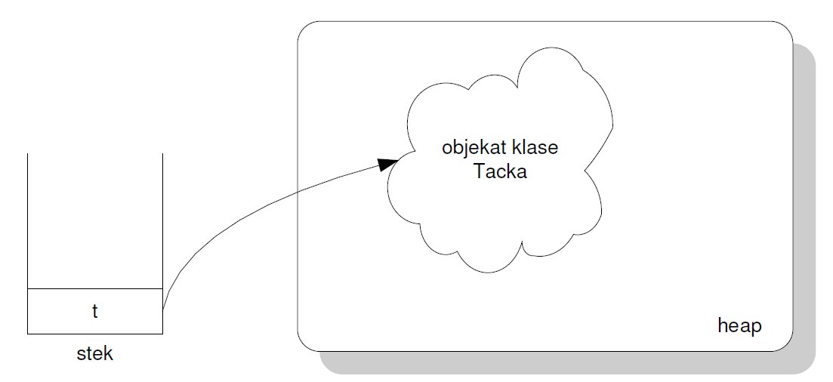
Tacka t = new Tacka();

Slide 15
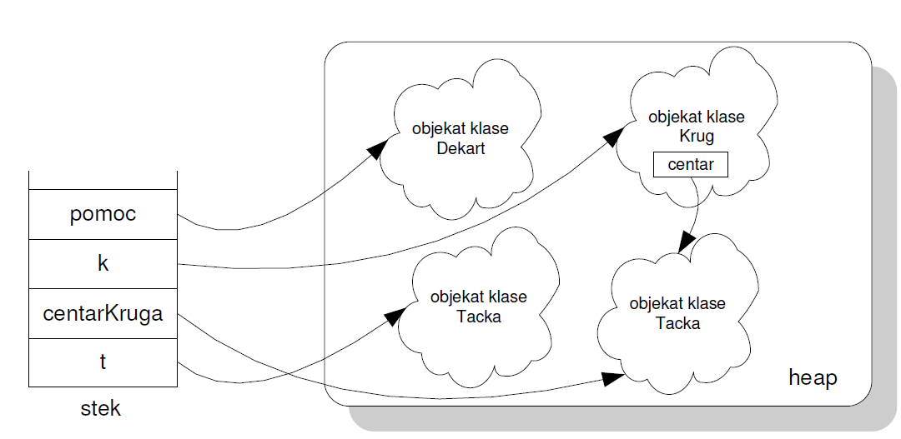
Memorija

Slide 16
Ponavljanje
Klasa: model objekta
uključuje:
atribute
metode
Objekat: instanca klase

Slide 17
Sve je objekat
Nije moguće definisati funkcije i promenljive izvan neke klase
zato listing počinje ključnom reči class
Instance neke klase se zovu objekti
Objekti se kreiraju upotrebom ključne reči new

Slide 18
Primer
class Osoba {
String JMBG;
String ime;
String prezime;
Datum datRodj;
}
…
Osoba pera = new Osoba();
pera.ime = "Pera";

Slide 19
Primer klase
class Automobil {
boolean radi;
void upali() {
radi = true;
} void ugasi() {
radi = false;
}
}

Slide 20
Kako se instancira i koristi?
...
Automobil a = new Automobil();
Automobil b = new Automobil();
...
a.upali();
b.ugasi();

Slide 21
Program sa dve klase
Automobil.java
class Automobil {
boolean radi;
void upali() { radi = true; }
void ugasi() { radi = false; }
}
Test.java
class Test {
public static void main(String args[]) {
Automobil a;
a = new Automobil();
a.upali(); } }

Slide 22
Reference

Slide 23
Reference na objekte
Automobil a;
a = new Automobil();
lokalna promenljiva a nije objekat, već referenca na objekat

Slide 24
Reference na objekte
objekat klase Automobil
a
stek
heap

Slide 25
Ključna reč this
Ako je klasa Tacka zadužena za rad sa svim što ima veze sa tačkama, da li možemo da joj prepustimo i posao računanja udaljenosti neke druge tačke od nje same?

Slide 26
Ključna reč this (još je nema)
Tacka a = new Tacka();
a.x = 0;
a.y = 0;
Tacka b = new Tacka();
b.x = 5;
b.y = 5;
double d;
d = a.udaljenost(b);
// isti rezultat dobijamo i ovako
d = b.udaljenost(a);

Slide 27
Ključna reč this
class Tacka {
/** x koordinata */
double x;
/** y koordinata */
double y;
/** Računa udaljenost od ove tačke do prosleđene tačke */
double udaljenost(Tacka b) {
return Math.sqrt((this.x - b.x)*(this.x - b.x) +
(this.y - b.y)*(this.y - b.y));
}
}

Slide 28
Ključna reč this
/** Atribut koji opisuje visinu */
private double visina;
/** Postavlja vrednost atributa */
void setVisina(double visina) {
this.visina = visina;
}
double getVisina() {
return this.visina;
}

Slide 29
Default vrednosti atributa
Primitivni tipovi kao atributi klase
Primitivni tip Default
boolean false
char ‘\u0000’
byte (byte)0
short (short)0
int 0
long 0L
float 0.0f
double 0.0d
Reference kao atributi klase
null
Lokalne promenljive
nemaju default vrednost – upotreba pre inicijalizacije izaziva grešku kod kompajliranja!

Slide 30
Referenca na objekat kao parametar metode
void test(Automobil a) {
a.radi = true;
}
...
Automobil x = new Automobil();
x.radi = false;
test(x);

Slide 31
Referenca na objekat kao parametar metode
objekat klase Automobil
radi
false
x
stek
heap
Automobil x = new Automobil();
x.radi = false;

Slide 32
Referenca na objekat kao parametar metode
objekat klase Automobil
radi
true
a
x
stek
...
test(x);
...
void test(Automobil a) {
a.radi = true;
}
heap

Slide 33
Method overloading
U klasi može da postoji više metoda sa istim imenom
Razlikuju se po parametrima
Metode se nikada ne razlikuju po povratnoj vrednosti

Slide 34
Method overloading
class A {
int metoda() { ... }
int metoda(int i) { ... }
int metoda(String s) { ... }
}
Metode se nikada ne razlikuju po povratnoj vrednosti!

Slide 35
null literal
Ako želimo da inicijalizujemo referencu tako da ona ne ukazuje ni na jedan objekat, onda takvoj promenljivoj dodeljujemo null vrednost, odn. null literal:
Automobil a = null;

Slide 36
Operator dodele vrednosti
Automobil a = new Automobil();
Automobil b = new Automobil();
b = a;
Vrši se kopiranje vrednosti reference!

Slide 37
Reference na objekte
objekat klase Automobil
b
objekat klase Automobil
a
stek
heap

Slide 38
Reference na objekte b = a
objekat klase Automobil
b
objekat klase Automobil
a
stek
heap

Slide 39
Nizovi referenci

Slide 40
Nizovi i objekti
int a[]; // još uvek nije napravljen niz!
a = new int[5];
int a[] = { 1, 2, 3, 4, 5 };
Automobil[] parking = new Automobil[20];
for(int i = 0; i < parking.length; i++)
parking[i] = new Automobil();

Slide 41
Nizovi primitivnih tipova _{1/3}
a
stek
heap
int a[];

Slide 42
Nizovi primitivnih tipova _{2/3}
0
0
0
0
0
a
stek
heap
a = new int[5];

Slide 43
Nizovi primitivnih tipova _{3/3}
5
3
-7
9
8
a
stek
heap
a[0]=5; a[1]=3; a[2]=-7; a[3]=9; a[4]=8;

Slide 44
Nizovi primitivnih tipova
jednim potezom
5
3
-7
9
8
a
stek
heap
int a[] = { 5, 3, -7, 9, 8 };

Slide 45
Nizovi referenci na objekte _{1/3}
parking
stek
heap
Automobil[] parking;

Slide 46
Nizovi referenci na objekte _{2/3}
null
null
null
null
null
parking
stek
heap
parking = new Automobil[5];

Slide 47
Nizovi referenci na objekte _{3/3}
parking
stek
heap
for(int i = 0; i < parking.length; i++) parking[i] = new Automobil();

Slide 48
Kreiranje i popunjavanje
Samo prilikom deklaracije promenljive (inicijalizacija prilikom deklaracije)
Automobil[] parking = {
new Automobil(),
new Automobil(),
new Automobil()};
Bilo gde u programu:
Automobil[] parking;
...
parking = new Automobil[] {
new Automobil(),
new Automobil(),
new Automobil()
};

Slide 49
Višedimenzionalni nizovi
Automobil[][] a = { { new Automobil(), new Automobil() }, { new Automobil(), new Automobil() }
};
Automobil a[][] = new Automobil[2][3];
Automobil a[][] = new Automobil[2][];
for(int i = 0; i < a.length; i++) {
a[i] = new Automobil[3];
}

Slide 50
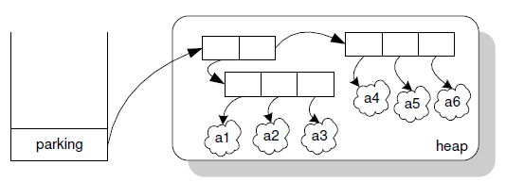
Višedimenzionalni nizovi
Automobil[][] parking = new Automobil[2][];
for (int i = 0; i < parking.length; i++) {
parking[i] = new Automobil[3];
for (int j = 0; j < parking[i].length; j++)
parking[i][j] = new Automobil();
}

Slide 51
Konstruktor

Slide 52
Inicijalizacija objekata
Ako želimo posebnu akciju prilikom kreiranja objekta neke klase, napravićemo konstruktor
Konstruktor se automatski poziva prilikom kreiranja objekta
Automobil a = new Automobil();
Ako ne napravimo konstruktor, kompajler će sam napraviti default konstruktor, koji ništa ne radi

Slide 53
Inicijalizacija objekata
Automobil a = new Automobil();
a.prednjiLevi = new Tocak();
a.prednjiDesni = new Tocak();
a.zadnjiLevi = new Tocak();
a.zadnjiDesni = new Tocak();
Umesto da se svaki put ovo piše u programu, napravi se konstruktor u klasi Automobil u kojem će pisati:
Automobil() {
prednjiLevi = new Tocak();
prednjiDesni = new Tocak();
zadnjiLevi = new Tocak();
zadnjiDesni = new Tocak();
}
Automobil a = new Automobil();
Ako samo dva puta napravimo Automobil, dobitak je evidentan!

Slide 54
Inicijalizacija objekata
konstruktor
class A { A() { System.out.println("konstruktor"); } } ... A promenljiva = new A();
na konzoli će pisati:
konstruktor

Slide 55
Konstruktor sa parametrima
Može da se napravi i konstruktor sa parametrima
class A {
A(String s) {
System.out.println(s);
}
}
...
A promenljiva = new A("blabla");
na konzoli će pisati:
blabla

Slide 56
Podrazumevani konstruktor
Ukoliko se unutar definicije klase ne navede nijedan konstruktor, kompajler će sam generisati tzv. podrazumevani konstruktor koji nema parametre, a telo mu je prazno.
Taj konstruktor se neće kreirati na nivou izvornog koda, već na nivou bajt-koda (prevedenog koda).
Automobil a = new Automobil();

Slide 57
Constructor overloading
Možemo imati više konstruktora
Ako ne napravimo default konstruktor, a napravimo barem još jedan konstruktor, default konstruktor se više ne pravi u bajt-kodu!
preporuka: napraviti default konstruktor uvek

Slide 58
Constructor overloading
class Tacka {
/** x koordinata */
double x;
/** y koordinata */
double y;
/** Podrazumevani konstruktor
* x i y će postaviti na nulu
*/
Tacka() {
this.x = 0;
this.y = 0;
}

Slide 59
Constructor overloading
/** Konstruktor koji prima koordinate */
Tacka(double x, double y) {
this.x = x;
this.y = y;
}
/** Konstruktor koji prima tačku */
Tacka(Tacka t) {
this.x = t.x;
this.y = t.y;
}
}

Slide 60
Constructor overloading
class TestTacaka {
public static void main(String[] args) {
Tacka t1 = new Tacka();
Tacka t2 = new Tacka(2, 2);
Tacka t3 = new Tacka(t2);
t2.x = 5;
}
}

Slide 61
Ključna reč this i konstruktori
class Krug {
Tacka centar;
double r;
Krug() {
this.centar = new Tacka();
}
Krug(double x, double y, double r) {
this();
this.centar.x = x;
this.centar.y = y;
this.r = r;
}
}

Slide 62
Uništavanje objekata

Slide 63
Uništavanje objekata – Garbage collector
Radi kao poseban proces u pozadini
Automatska dealokacija memorije
Automatska defragmentacija memorije
Poziva se po potrebi
možemo ga eksplicitno pozvati sledećim kodom:
System.gc();
ali Garbage Collector će sam "odlučiti" da li će dealocirati memoriju
poziv ove metode je samo sugestija GC-u da bi mogao da otpočne čišćenje

Slide 64
Garbage collector
Ne postoji destruktor
Možemo napisati posebnu metodu finalize(), koja se poziva neposredno pre oslobađanja memorije koju je objekat zauzimao
nemamo garanciju da će biti pozvana
Da li je moguć memory leak?

Slide 65
Garbage collector
class GCTest {
GCTest() {
System.out.println("Konstruktor");
}
protected void finalize() throws Throwable {
System.out.println("finalized");
}
public static void main(String[] args) {
GCTest test = new GCTest();
System.out.println("main running...");
System.gc();
}
}

Slide 66
Deep vs. Shallow Copy

Slide 67
Deep vs. shallow copy
Šta se događa kada primenimo operator '=' na reference?
tada i originalna promenljiva i nova ukazuju na isti objekat.

Slide 68
Deep vs. shallow copy
Automobil a = new Automobil();
Automobil b = a;

Slide 69
Deep vs. shallow copy
Šta ako napravimo metodu copy() koja vraća kopiju originalnog objekta?
sve zavisi od atributa:
ako su atributi primitivni, sve je OK
ako atributi nisu primitivni, tada dobijamo shallow copy

Slide 70
Deep vs. shallow copy
Ako operatorom '=' zapravo pravimo kopiju vrednosti promenljive, gde je problem?
ako napravimo metodu: Automobil copy() {...}
koja će praviti kopiju objekta, onda moramo da napravimo kopiju svih atributa iz originala
operator '=' kod primitivnih tipova radi deep copy
kod referenci ne radi deep copy objekta, već kopira reference

Slide 71
Plitka kopija
Automobil copy () {
Automobil ret = new Automobil();
ret.prednjiLevi = this.prednjiLevi;
ret.prednjiDesni = this.prednjiDesni;
ret.zadnjiLevi = this.zadnjiLevi;
ret.zadnjiDesni = this.zadnjiDesni;
return ret;
}

Slide 72
Duboka kopija
Tocak copy() {
Tocak ret = new Tocak();
ret.pritisak = this.pritisak;
return ret;
}
Automobil copy () {
Automobil ret = new Automobil();
ret.prednjiLevi = this.prednjiLevi.copy();
ret.prednjiDesni = this.prednjiDesni.copy();
ret.zadnjiLevi = this.zadnjiLevi.copy();
ret.zadnjiDesni = this.zadnjiDesni.copy();
return ret;
}

Slide 73
Static ključna reč

Slide 74
Ključna reč static
Definiše statičke atribute i metode
Statički atributi i metode postoje i bez kreiranje objekta
zato im se može pristupiti preko imena klase
StaticTest.i++;
Statički atributi imaju istu vrednost u svim objektima
ako promenim statički atribut u jednom objektu, on će se promeniti i kod svih ostalih objekata
Namena statičkih metoda:
pristup i rad sa statičkim atributima
opšte metode za koje nije potrebno da se kreira objekat
Math.sin(x)

Slide 75
Ključna reč static
class StaticTest {
static int i = 47;
static void metoda() { i++; }
}
... StaticTest st1 = new StaticTest(); StaticTest st2 = new StaticTest();
...
st1.i++; // isto što i st2.i++; i je sada 48
StaticTest.i++; // i je sada 49
StaticTest.metoda(); // i je sada 50

Slide 76
Ključna reč static
System.out.println();
Math.random();
Math.sin();
Math.PI;
public static void main(String[] args) {...}
java Hello → Hello.main(args)

Slide 77
Statički blok
Statički blok se izvršava samo jednom, prilikom prvog korišćenja klase
Unutar statičkog bloka može se pristupati samo statičkim atributima i mogu se pozivati samo statičke metode

Slide 78
Statički blok
class Test {
static int a;
static int b;
static void f() {
b = 6;
}
static {
a = 5;
f();
}
}
Nema this ključne reči. Ona postoji samo kada napravimo objekat klase Test:
new Test()

Slide 79
Konvencije imenovanja

Slide 80
Konvencije davanja imena
Nazivi klasa pišu se malim slovima, ali početnim velikim slovom (npr. Automobil, ArrayList).
Ukoliko se naziv klase sastoji iz više reči, reči se spajaju i svaka od njih počinje velikim slovom (npr. HashMap, ArrayIndexOutOfBoundsException).
Nazivi metoda i atributa pišu se malim slovima (npr. size, width).
Ako se naziv metode ili atributa sastoji od više reči, one se spajaju, pri čemu sve reči počevši od druge počinju velikim slovom (npr. setSize, handleMessage).
Nazivi paketa pišu se isključivo malim slovima.
Ukoliko se naziv paketa sastoji iz više reči, reči se spajaju (npr. mojpaket, velikipaket.malipaket).
Detaljan opis konvencija nalazi se na adresi https://www.oracle.com/java/technologies/javase/codeconventions-namingconventions.html.

Slide 81
Konvencije davanja imena
Nazivi klasa (MojaKlasa)
Nazivi metoda (mojaMetoda)
Nazivi atributa (mojAtribut)
Nazivi paketa (mojpaket.drugipaket)
set/get metode (setAtribut/getAtribut)
Konstante (MAX_INTEGER)

